Slide 1
Meta-Communication Retrieval-Augmented Generation(MCRAG)
マニュアル
Master's capstone project(ver.mcp)

Slide 2
はじめに
MCRAGはLLMを使ってエンターテイメントチャットボットにおける
キャラクターとユーザーの1対1の会話を動的に生成し、その会話履歴をコーパスにRAGモデルの評価を行うツールです。
単語とその単語の情報を記載したCSVを用意し、単語に基づいた話題でキャラクターとユーザーの会話を生成することができます。
生成した会話から質問文とその回答をあらかじめ生成し、RAGで取得してきた情報に基づいた回答が模範回答と合っているかを評価します。
より実際のチャットボットやAITuberなどの会話に近づけるために、
キャラクタープロンプトを指定することができます。

Slide 3
背景
MCRAG ver.mcpは修士修了課題の実験データ取得用に開発しました。修士論文のタイトルは
「エンターテイメントを目的としたキャラクター会話にお
ける RAG の評価手法の提案」
会話の中で、固有名詞が途中で「あれ」「それ」などの指示代名詞に変わってしまい、後でデータ抽出が難しくなる現象を再現しながら自由会話のRAGの評価を可能にしています。

Slide 4
使用モデル・設定
OpenAIモデル
LLM: gpt-4o-mini-2024-07-18 (固定)
Embedding: text-embedding-3-large (固定)
MaxTokens: 2000(固定)
Seed: 42 (固定)
Temparature: 0-2.0までの間で任意

Slide 5
目次
サイドバーメニュー
ホーム
会話生成
質問と回答の生成
ベクトル化
回答の評価
ワークフロー実行
分析ダッシュボード

Slide 6
1. サイドバーメニュー
ホーム 説明書とサンプルがダウンロードできます。
会話生成 サンプルまたは任意のワード、情報、プロンプトで会話生成できます。
質問と回答の生成 会話生成で生成した会話を元に質問とその回答を生成します。
ベクトル化 生成した会話履歴をベクトル化します。
回答の評価 使用するRAGを選んで、質問と回答で生成したクエリを使用して 会話生成で使用した会話履歴を用いてRAGの回答評価をします。
ワークフロー実行 会話生成→質問と回答の生成→ベクトル化→回答の評価までの一連のワークフローを実行します。
分析ダッシュボード 選択したタスクの会話の分析を行います。

Slide 7
2. ホーム
マニュアルとサンプルが入ったzipをダウンロードできます
[中身]
mcrag_mcp_マニュアル.pdf…本書。MCRAGの使用方法などを記載。
sample.csv…アプリに使用できるサンプルの単語とその情報
format.csv…ヘッダー部分だけが記載されたcsv
character_prompt.txt…アプリに使用できるキャラクタープロンプト
user_prompt.txt…アプリに使用できるユーザープロンプト

Slide 8
3. 会話生成
タスク名の入力→他のフローでも使用するタスク名を入力します。同じタスク名は2回使えません。
ワードの入力→会話の話題となる単語を入力できます。CSVファイルでアップする場合はヘッダーが決まっているのでformat.csvをお使いください。サンプルを試したい場合はsample.csvをお使いください。
ワードの情報を入力→１つの単語に対してその単語を表す情報を複数入力します。例えば「ニンジン」という単語の情報1は「オレンジ色の野菜」、情報2は「βカロチンが多く含まれている」などです。CSVでアップすると単語と一緒に入力されます。

Slide 9
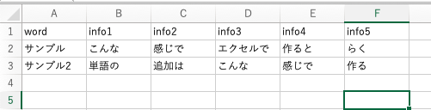
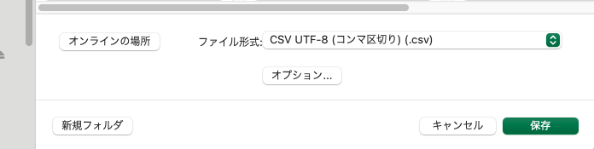
TIPS1 アップロードする単語のcsvをエクセルで作ると楽
ヘッダーはformat.csvから変えずに。
その下に追加したい単語とその情報を書いていく
名前をつけて保存→
ファイル形式をコンマ区切りのCSVに指定して保存押せばOK

Slide 10
3. 会話生成
キャラクターのプロンプトを入力します。 チャットボットなどのAI側のキャラクターの特徴を指定します。
ユーザーのプロンプトを入力します。チャットボットなどのAIキャラクターと会話を楽しむユーザーを想定しています。ユーザーに限らず、こちらもキャラクター設定にしてキャラクター同士の会話にすることもできます。
会話生成ボタンを押すと会話生成が始まります。
生成される会話は、各ワードの1回目の会話はワードがそのまま表示されますが2回目以降の会話はそのワードが指示代名詞にマスクされます。

Slide 11
質問と回答の生成
会話生成で使ったタスク名を入力してボタンを押します
先ほどの会話内容を知っていないと答えられない質問と模範解答を生成します
生成する質問は各ワードの2回目以降の会話に対して生成されます。（1つのワードに対して2つ会話履歴がある場合、1つだけ質問が生成される）
2回目以降の会話は全てワードがマスクされています。しかし質問にはワードが含まれています。

Slide 12
ベクトル化
会話生成で生成した会話をベクトル化します。
Embeddingはtext-embedding-3-largeを使用しています。
インデックスはFAISSを使用してSQLiteのテーブルに保存しています。そのため同じタスクの会話履歴の更新はできません。

Slide 13
回答の評価
5つのRAGモデルが走ります

Slide 14
ワークフロー実行
会話生成→質問と回答の生成→ベクトル化→回答の評価までの一連のワークフローを実行します。

Slide 15
分析ダッシュボード
クロス集計:生成した質問に対して、RAGモデルが質問生成時に参照した会話履歴を取得できているか表にしています。（取得できていない場合エラー1）RAGモデルの処理速度も表示できます。
主成分分析もできます。初回はベクトル化が走るので重いです。

Slide 16
カスタマイズ
RAG評価ツールなので、自分の作ったRAGを評価させることもできます。
mcrag-backend側の/rag_modelsフォルダの中に
base_model.pyのBaseRAGModelを継承してretrieve_context関数を使用します。
answer_evaluator.pyの中の self.rag_models
に自身が作成したRAGモデルのインスタンスを追加したら完了です。デフォルトではretrieve_context関数は5件の会話履歴を取得します。

